Slide 1




中
国
基于RPA+AI的微信自动化文献获取机器人

Slide 2
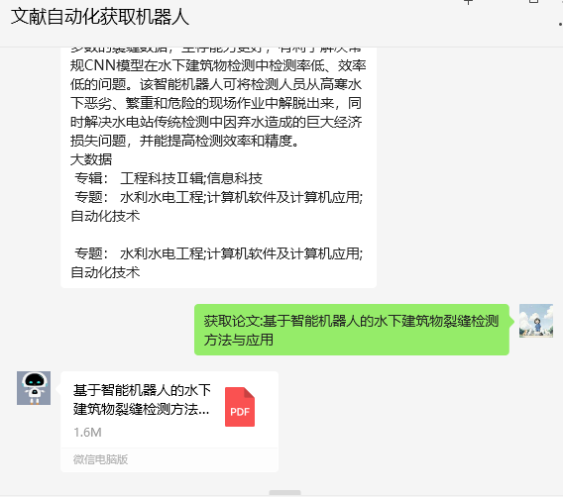
作品信息 App Information
参赛作品 ：基于RPA+AI的微信自动化文献获取机器人
队伍名称 Team Name：啊对对队
队伍成员 Team Member：刘德龙 李奕然 张华芯
队伍口号 Team Slogan：啊对对队，做啥都对。
作品应用场景 ：教育、科研

Slide 3
3
一、需求分析&背景介绍
Requirement analysis
学生撰写论文时，文献检索普遍是学术研究工作中的一项基本技能，是获取学术信息和完成论文、科研项目的重要手段。然而，在进行文献检索过程中，我们常常会遇到一些困难。首先，文献检索要面对的一个挑战是信息量大。对于初学者或对某个领域不熟悉的研究者来说，可能需要花费很长时间去筛选有价值的文献，从而浪费了很多时间和精力。
为了提高文献检索的效率和便捷性，我们开发了一个基于RPA自动化工具的微信文献检索助手。

Slide 4

一、需求分析&背景介绍
Requirement analysis
大学生“毕业设计撰写论文”痛点
信息量大
花费长时间
精力耗费

Slide 5
二、流程建设方案
Solution Introduction
流程建设
项目启动
需求确认
流程开发
上线体验
流程开发
上线运营
批次一流程优化
批次二流程优化
第一批次流程上线
第二批次流程上线
业务需求调研
第二批次流程设计开发
选题确定
人员分工
第一批次流程设计开发
流程测试
流程测试

Slide 6




二、流程建设方案
Solution Introduction
架构部署
简易部署
校园、科研机构
业务使用者
机器人1
管理端
机器人2
业务使用者
日志存储
器机人3
业务使用者

Slide 7
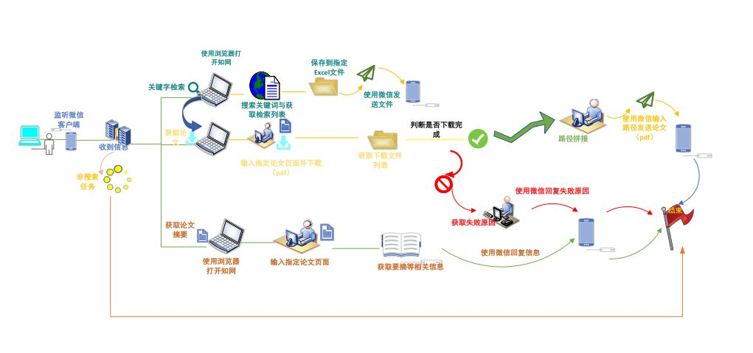
三、执行流程图
Execution Flow Chart
RPA+AI的微信自动化文献获取机器人
自动化流程图

Slide 8

四、流程&机器人监控、管理说明
Process&Robot Orchestrator and Management
机器人监控系统提供监听微信客户端
机器人管理
监控和调度
机器人运行微信输入框展示
流程运行数据下载过程
机器人管理
监控和调度

Slide 9
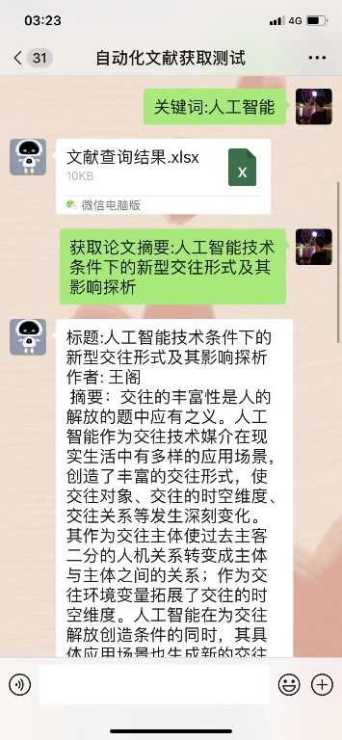
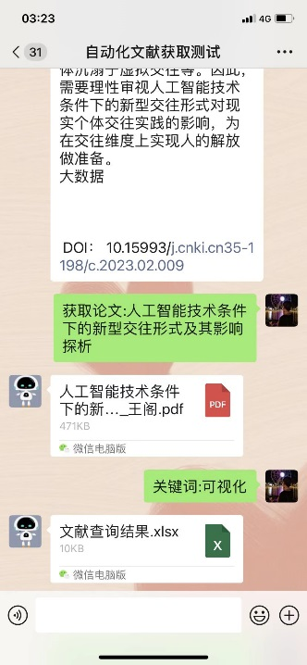
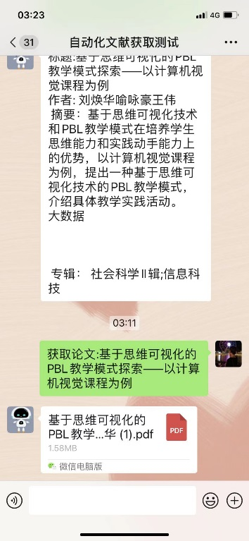
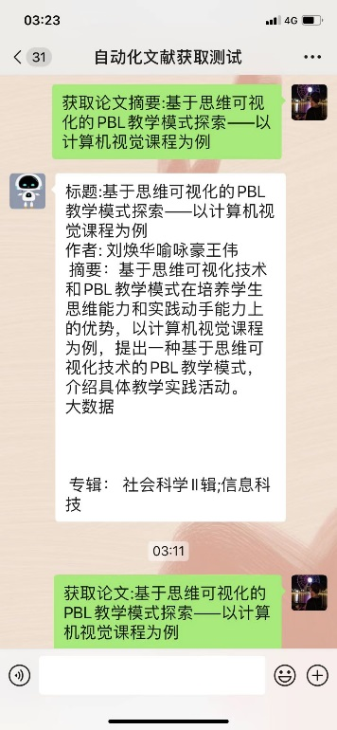
五、模式和技术创新性
Mode and Technological Innovation
文献获取
微信聊天框输入“关键字:”；
根据关键字检索论文并下载论文，包括题名、作者、来源、发表时间、数据库、被引以及下载的文献查询结果Excel表格；
微信聊天框输入“获取论文摘要：题名”，进行查看摘要信息；
可根据自己需要中抽取指定的文献“获取论文”pdf并下载发送至微信聊天框中。
1
1
2
2
3
3
4
4
参考示例

Slide 10

六、方案价值与收益
Solution Value and Revenue
推广价值：
（1）随着经济发展，目前市场需求量大，信息量越来越大，而人们日常会经常使用到文献检索功能
（2）方便于研究工作者或者学习者提供有效的信息，以及提高效率。
（3）为了相关的获取大量文献的研究者节省时间和精力。

